Slide 1
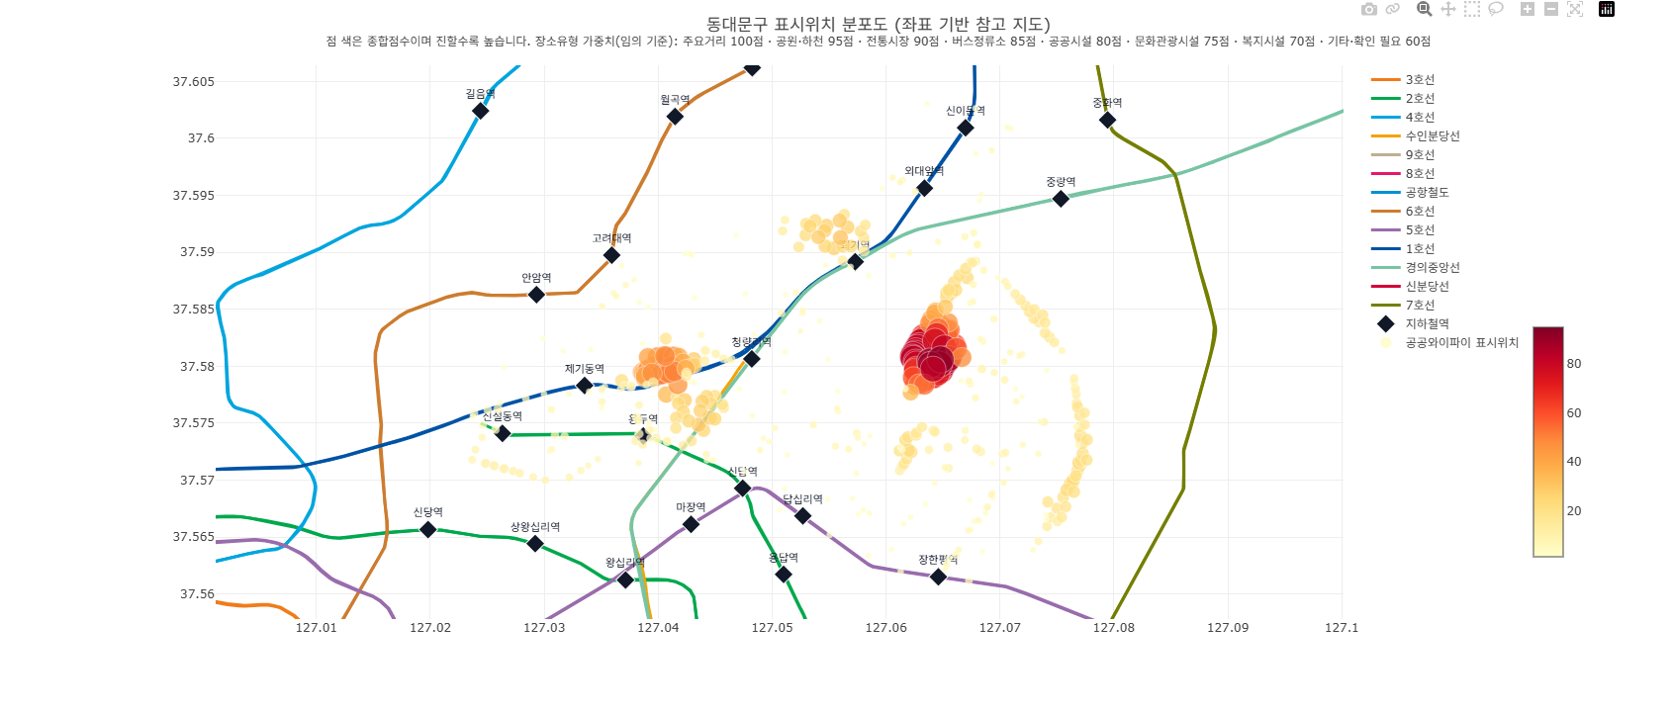
서울 실외
공공와이파이
접근성 분석
자치구를 고르고, 실제 위치까지 확인하는 2단계 분석
기준 지표: 1㎢당 고유 위치 수 · 별첨 HTML 시연
김병주 | 조별과제 발표자료
Notes:
Sources - User-provided draft criteria and latest interactive HTML. - Cover map image based on user-provided selected-district coordinate map screenshot.

Slide 2
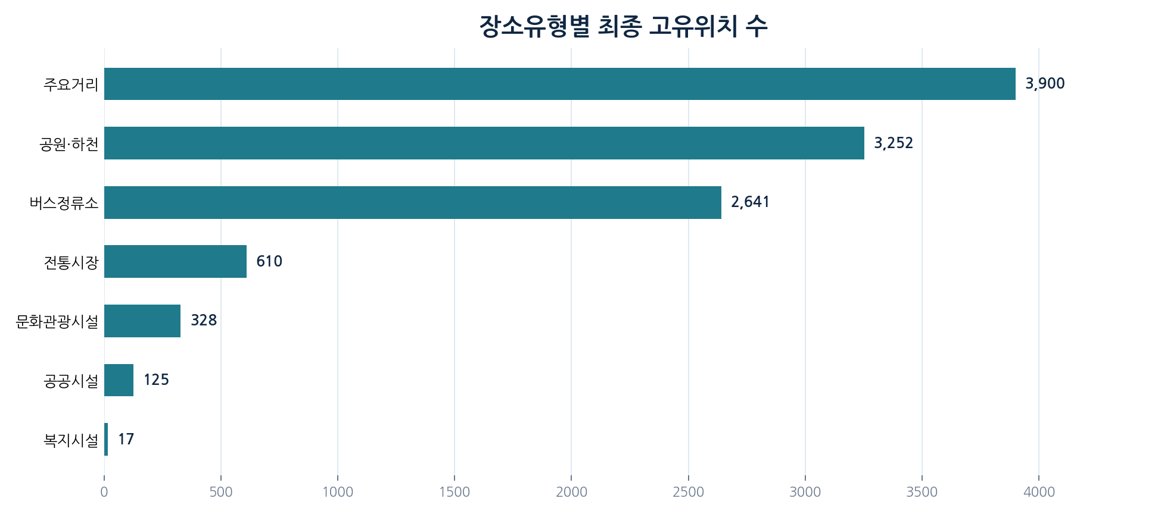
1. 왜 이 질문을 선정했나
“많이 설치된 곳”보다 “실제로 찾기 쉬운 곳”
서울에서 실외 공공와이파이에 물리적으로 접근하기 쉬운 자치구는 어디인가?
무료 인터넷은 데이터 요금 부담을 줄이는 공공 인프라입니다. 하지만 실외에서 중요한 것은 전체 설치 수보다, 길거리·공원·광장 같은 생활공간 주변에서 얼마나 쉽게 발견되는지입니다.
분석 기준을 이렇게 바꿨습니다
설치 개수
면적 대비 밀도
실제 위치
자치구 크기가 달라 그대로 비교하기 어렵다
1㎢당 고유 위치 수로 같은 기준을 만든다
선택한 자치구 안에서 어디에 있는지 확인한다
장소유형별 분포를 함께 보아 실외 생활동선과 관련된 설치 특성을 확인했습니다.
서울 실외 공공와이파이 접근성 분석
02
Notes:
Sources - User-provided draft criteria: analysis question and rationale. - Place type count chart generated from the user-provided HTML embedded data.

Slide 3
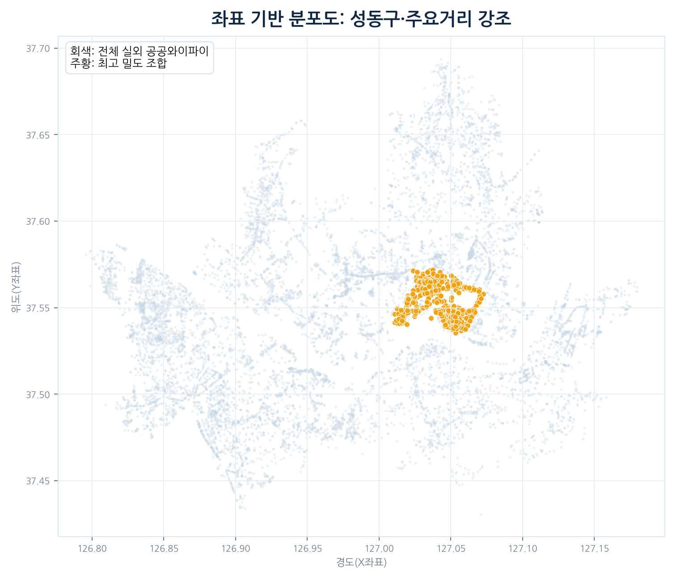
2. 데이터 선정 이유·출처·기간·한계
분석에 쓸 수 있는 정보와 쓸 수 없는 정보를 먼저 구분
서울 열린데이터광장 공공와이파이 위치 정보
26,285건
12,982건
10,903곳
원본 행 수
실외 필터링 후
최종 고유 위치
포함 정보
자치구, 주소, 설치유형, 실내외구분, 위도·경도, 작업일자
한계
실제 접속 속도, 고장 여부, 신호 반경, 이용자 수, 만족도는 알 수 없습니다.
그래서 이 분석은 “와이파이 품질”이 아니라 “실외에서 물리적으로 발견하기 쉬운 설치 위치 밀도”에 초점을 맞췄습니다.
좌표 기반 분포도는 실제 행정구역 경계가 아닌 참고용 위치 분포입니다.
서울 실외 공공와이파이 접근성 분석
03
Notes:
Sources - User-provided draft criteria: dataset source, download date, row counts, and limitations. - Scatter plot generated from the user-provided HTML coordinate data.

Slide 4
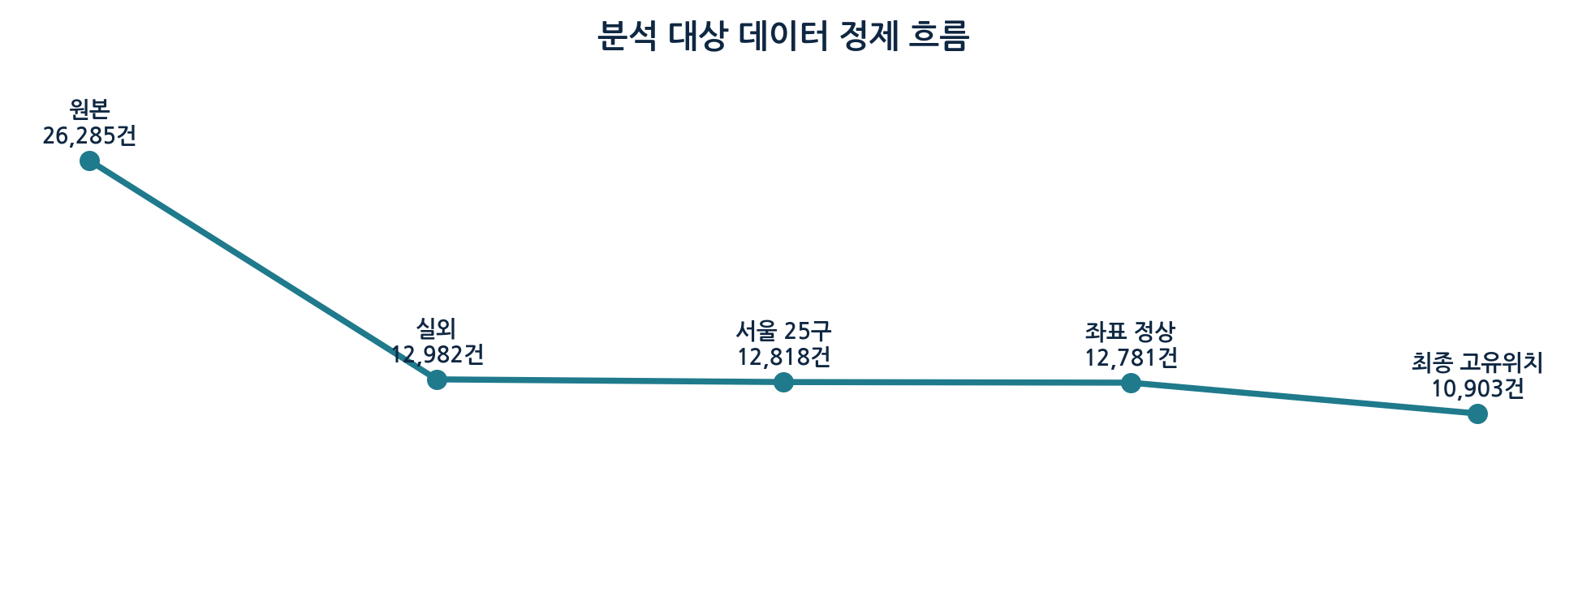
3. 데이터를 믿을 수 있게 만들기 위해 한 작업
실외·서울 자치구·정상 좌표·고유 위치 기준으로 정리
질문에 맞지 않는 행을 제외하고, 실제 위치 단위로 다시 계산했습니다.
정제 후 확인한 것
164건
37건
서울 25개 자치구 외 제외
좌표 오류·범위 밖 제외
1,878건
0건
동일 위치 중복 제거
면적 정보 누락 / 최종 좌표 결측
표시위치 만들기
도로명 주소가 있으면 도로명 주소를 사용하고, 없으면 와이파이명을 넣어 “표시위치” 컬럼을 만들었습니다.
정제 기준을 먼저 고정해야 자치구 간 비교와 지도 시연이 같은 데이터 위에서 이어집니다.
중복 처리 기준
동일한 자치구·장소유형·X좌표·Y좌표를 가진 기록은 하나의 실제 설치 위치로 판단했습니다.
서울 실외 공공와이파이 접근성 분석
04
Notes:
Sources - User-provided draft criteria: cleaning counts, duplicate rule, coordinate filtering, display-location rule, missing-value checks. - Cleaning flow image generated from the same counts.

Slide 5
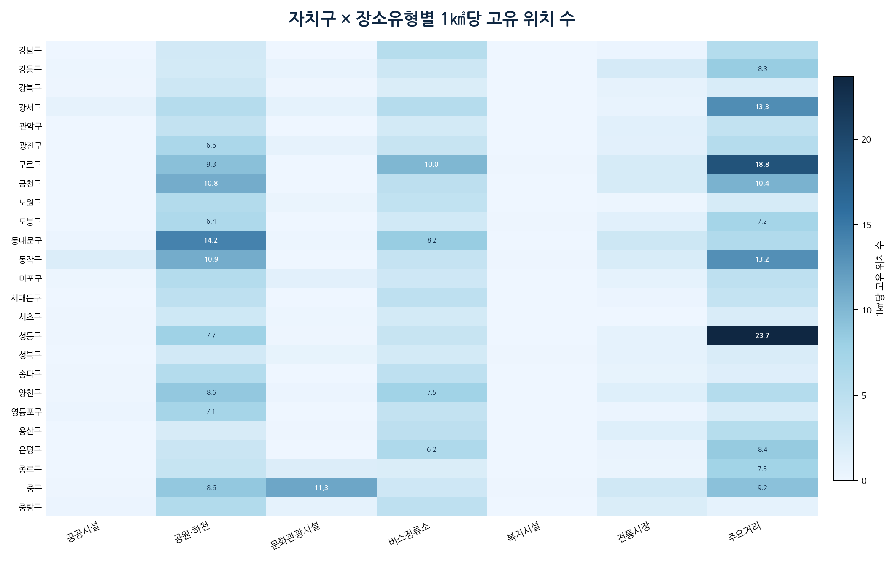
4. 중요한 그래프 ①
1단계: 자치구·장소유형을 같은 기준으로 비교
핵심 지표는 1㎢당 고유 위치 수입니다.
히트맵을 읽는 법
• 행: 자치구
• 열: 장소유형
• 색이 진할수록 면적 대비 밀도 높음
• 개별 속도가 아니라 “근처에서 찾기 쉬운 정도”로 해석
스토리상 역할
먼저 “어느 자치구·장소유형 조합이 촘촘한가?”를 골라냅니다. 여기서 끝내지 않고, 선택한 조합을 지도에서 다시 확인합니다.
예: 성동구 · 주요거리 23.68곳/㎢
서울 실외 공공와이파이 접근성 분석
05
Notes:
Sources - User-provided HTML note: 1㎢당 고유 위치 수가 클수록 설치 지점이 더 촘촘함. - Heatmap generated from the Plotly heatmap data embedded in the user-provided HTML. - Top density combination from generated heatmap data: 성동구·주요거리, 23.68 locations per ㎢.

Slide 6
4. 중요한 그래프 ②
밀도 비교만으로는 “물리적 접근성”을 다 설명하기 어렵다
그래서 히트맵 선택 후 실제 표시위치 분포로 내려갔습니다.
1단계: 비교
2단계: 위치 확인
자치구별 밀도 비교
자치구·장소유형 선택
공공와이파이 표시위치와 이동망 참고
서울 실외 공공와이파이 접근성 분석
06
Notes:
Sources - User-provided draft criteria: core graph requirement and map-based accessibility rationale. - Heatmap and selected-district coordinate map from the user-provided HTML / latest screenshot.

Slide 7
4. 핵심 그래프 해석
선택한 자치구에서는 실제 표시위치가 어디에 몰려 있는가
자치구를 고른 뒤, 지하철 노선·역을 참고 레이어로 함께 표시했습니다.
이 지도에서 말할 수 있는 것
• 공공와이파이 표시위치가 어느 구역에 모이는지
• 선택한 자치구 안에서 장소유형별 분포가 어떤지
• 지하철 노선·역 주변 생활동선과 시각적으로 어떻게 겹쳐 보이는지
주의해서 표현할 것
지하철까지의 실제 거리 계산이나 행정구역 경계 분석은 아닙니다. 원본 X·Y 좌표를 이용한 참고용 위치 분포입니다.
한 문장 요약
“밀도로 자치구를 비교하고, 선택한 자치구의 실제 설치 위치를 지하철 이동망과 함께 확인했다.”
서울 실외 공공와이파이 접근성 분석
07
Notes:
Sources - User-provided latest map screenshot: selected-district display-location distribution with subway lines and stations. - User-provided draft criteria: 지도 기반 확인 and subway route/station reference rationale.

Slide 8
4. 지도는 이렇게 읽습니다
색·점·선은 서로 다른 정보를 보여주는 보조 장치
발표에서는 “참고 지도”라는 표현을 유지하는 것이 안전합니다.
그래프 요소별 의미
공공와이파이 표시위치
점 색: 장소유형 가중치가 반영된 종합점수
진할수록 점수가 높음
색 선: 지하철 노선
검은 마름모: 지하철역
표현 방식
“지하철 접근성이 좋다”가 아니라, “실외 이동 동선과 함께 참고해서 볼 수 있도록 지하철 노선·역을 겹쳐 표시했다”라고 말합니다.
서울 실외 공공와이파이 접근성 분석
08
Notes:
Sources - User-provided latest map screenshot and explanation of score color, subway line, station, and public Wi-Fi markers. - Interpretive caution from user-provided draft criteria: coordinate-based reference map, not administrative-boundary or actual road map.

Slide 9
5. 검정을 했다면
통계적 유의성 검정이 아니라 기술통계 분석
자치구별 공공와이파이 설치 위치의 밀도를 비교하는 분석입니다.
검정은 수행하지 않았습니다
164건
서울 25개 자치구 외 제외
본 분석은 집단 간 평균 차이를 검정하는 t-검정이 아니라, “어디에 얼마나 촘촘히 설치되어 있는가”를 확인하는 위치 밀도 비교입니다.
37건
좌표 오류·범위 밖 제외
1,878건
동일 위치 중복 제거
대신 확인한 기준
서울 25개 자치구 기준 여부, 정상 좌표 범위, 중복 위치 제거, 면적 정보 결합, 최종 좌표 결측치 여부를 확인했습니다.
0건
면적 정보 누락
0건
최종 X·Y 결측치
발표에서는 “통계적 검정”보다 “데이터 정제 기준과 비교 지표가 질문에 맞는가”를 중심으로 설명합니다.
서울 실외 공공와이파이 접근성 분석
09
Notes:
Sources - User-provided draft criteria: testing status, coordinate filtering, duplicate removal, area merge, and missing-value checks.

Slide 10
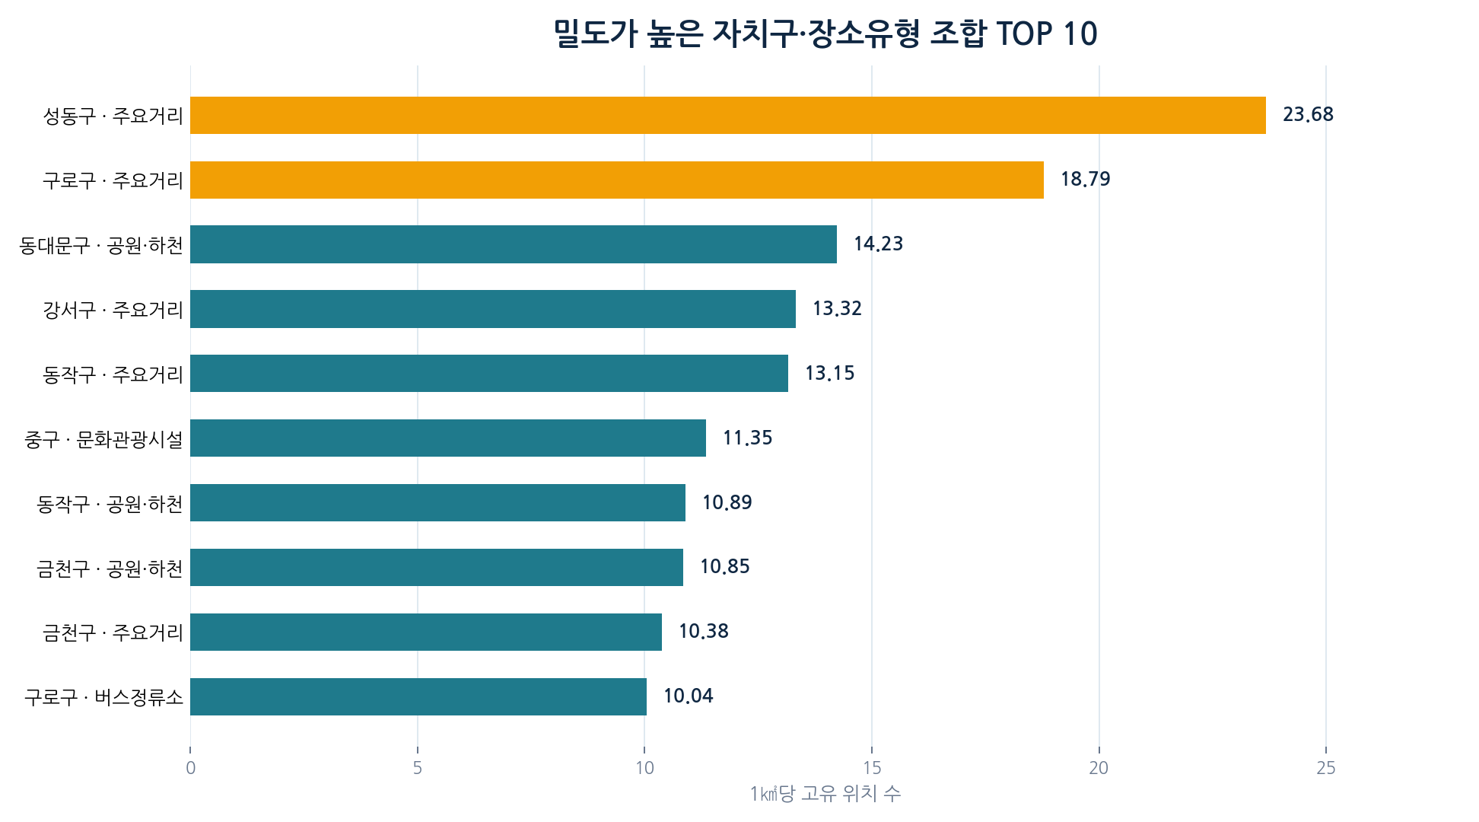
6. AI 활용
분석 방향·점수화·시각화 구현을 보조 도구로 활용
핵심 판단은 사람이 하고, 반복 구현과 인터랙티브 시각화는 AI 도움을 받았습니다.
AI에게 요청한 핵심 작업
• 장소유형별 가중치 점수 반영
• 고유위치수, 면적(㎢), 1㎢당 고유위치수 계산 기준 정리
• 히트맵 선택 시 좌표 기반 상세 분포도와 순위표 표시
• 지하철 노선·역 데이터를 지도 위에 함께 표시
외부 좌표 데이터 활용
seoul_subway_lines.geojson: 지하철 노선 선 좌표
seoul_subway_stations.geojson: 지하철역 좌표·역명·노선 정보
역할 구분
AI는 시각화 구조와 코드 작성을 도왔고, 분석 질문·데이터 기준·해석 방향은 사람이 판단했습니다.
서울 실외 공공와이파이 접근성 분석
10
Notes:
Sources - User-provided draft criteria: AI usage, weighted score, unique location count, area-normalized density, and subway GeoJSON usage. - Top combination chart generated from the user-provided HTML data.

Slide 11
결론 및 HTML 시연
PPT는 스토리 요약, HTML은 인터랙티브 상세 확인용
히트맵에서 선택하고, 지도에서 실제 표시위치까지 내려가 확인합니다.
결론 1
공공와이파이 접근성은 단순 설치 수보다 면적 대비 밀도로 보는 것이 적절합니다.
결론 2
실외 이용을 고려하면 자치구뿐 아니라 장소유형과 이동 동선을 함께 봐야 합니다.
결론 3
HTML에서는 히트맵 클릭 후 자치구·장소유형별 상세 위치와 순위표를 확인할 수 있습니다.
별첨 HTML 시연 파일
wifi_accessibility_chart.html
발표자료와 HTML 파일을 같은 폴더에 두고 발표 모드에서 클릭하면 열립니다.
서울 실외 공공와이파이 접근성 분석
11
Notes:
Sources - User-provided interactive HTML usage note: heatmap cells open detailed location accessibility graph and ranking table. - Conclusion synthesized from user-provided draft criteria and interactive HTML structure.

